Slide 1
Презентация творческого проекта
«Красавица матрёшка»
Младше - средняя коррекционная группа 2021г.

Slide 2
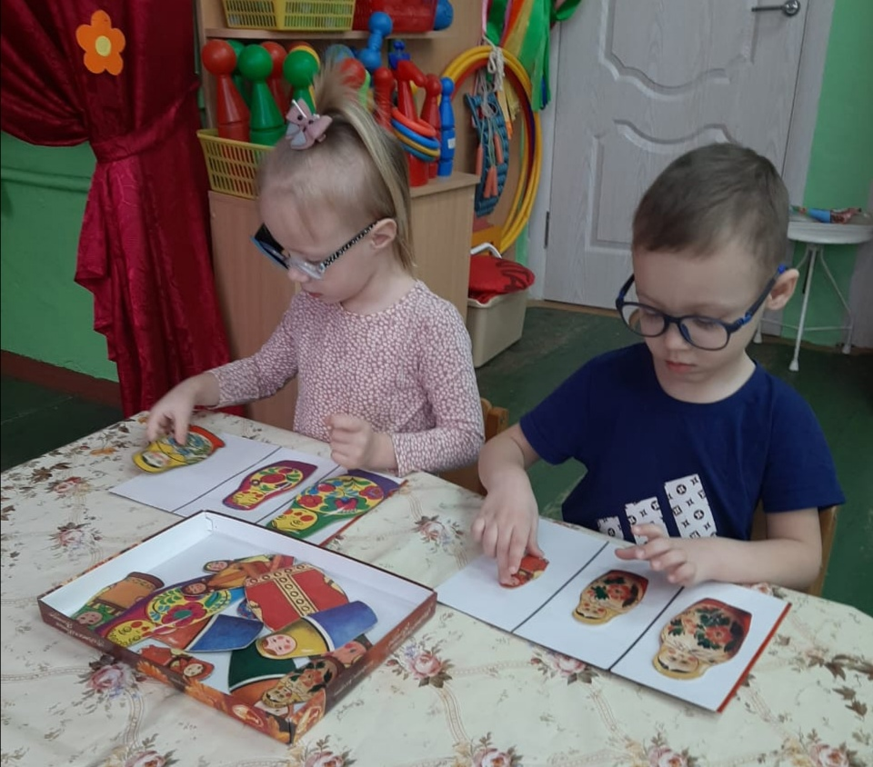
Учимся сравнивать матрёшек по величине и обозначать словами

Slide 3
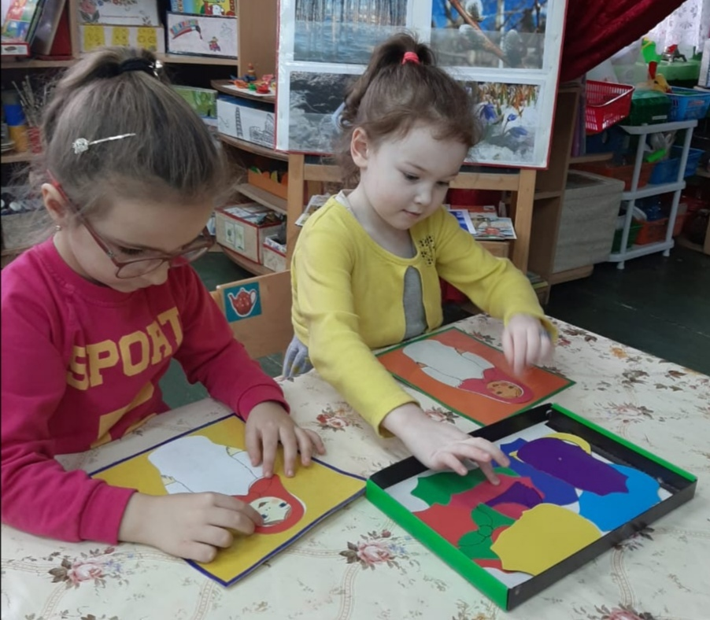
Закрепляем названия основных цветов и их оттенков в дидактической игре
«Одень матрёшку»

Slide 4
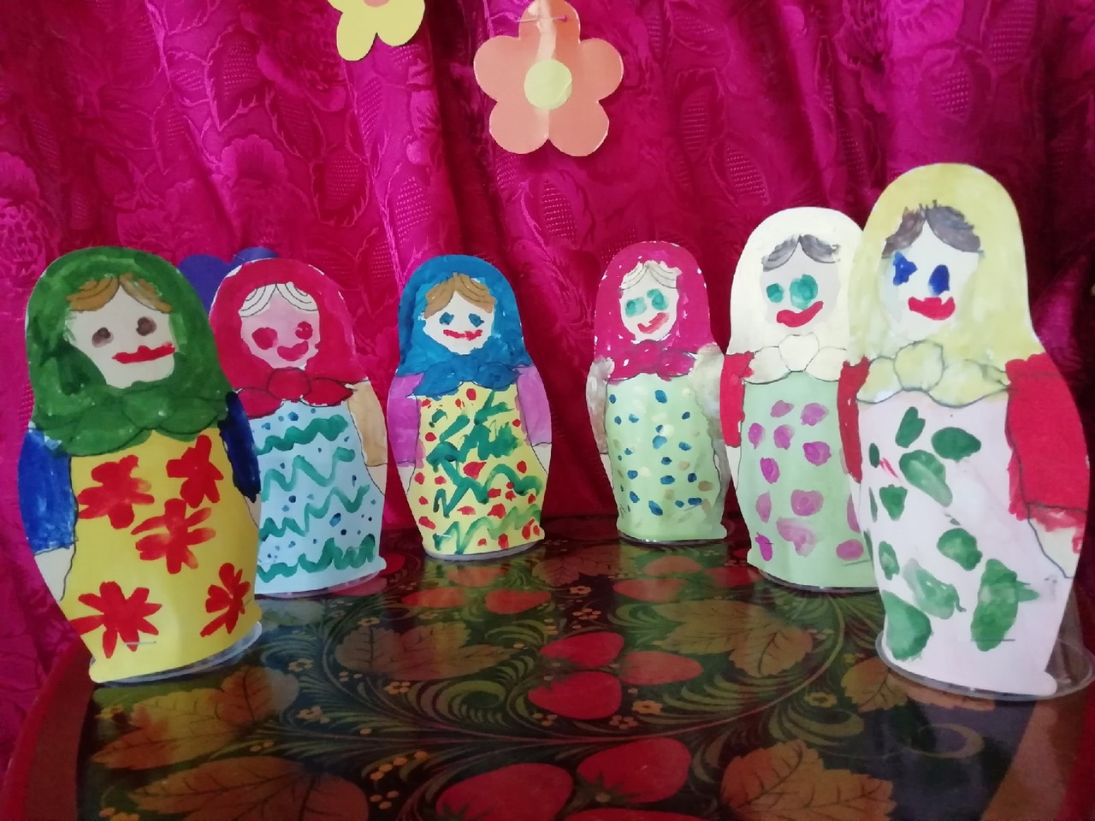
Хоровод матрёшек

Slide 5
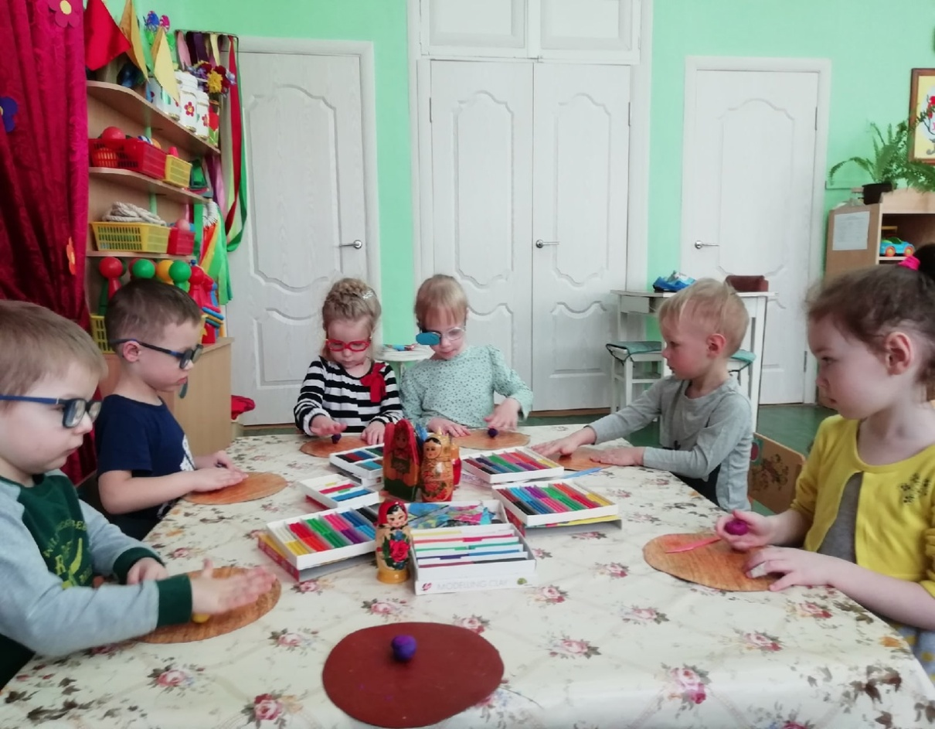
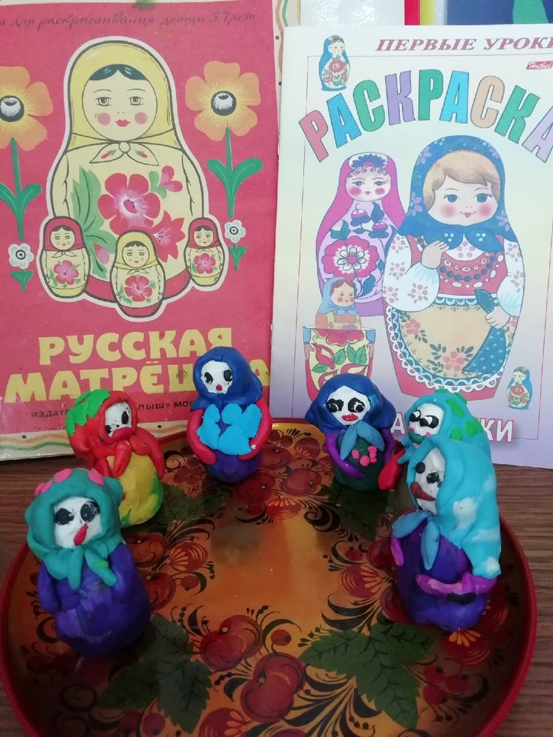
Лепим матрёшку

Slide 6
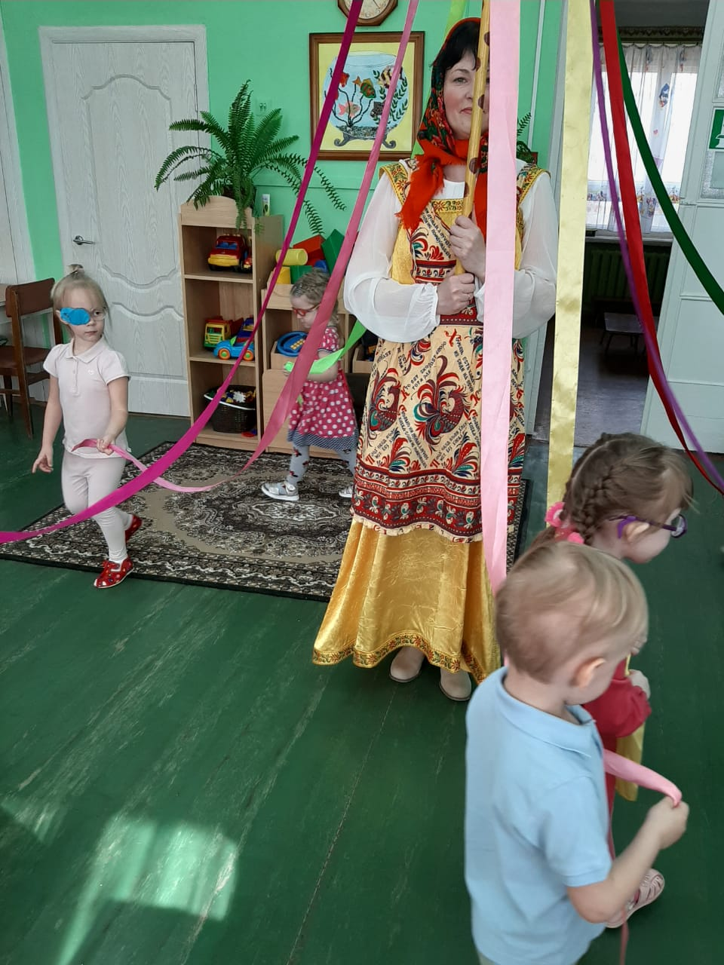
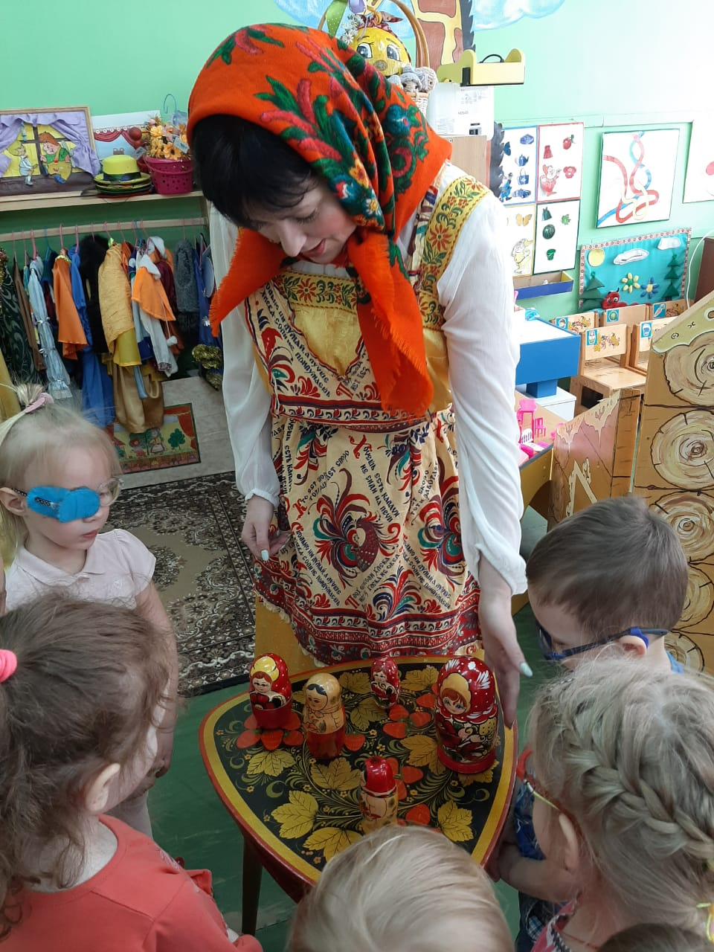
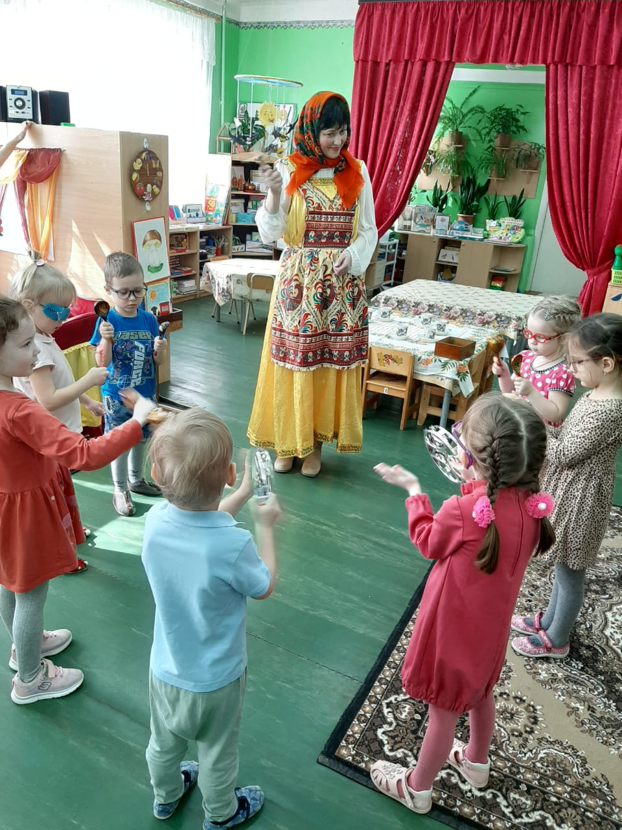
Развлечение с матрёшкой

Slide 7
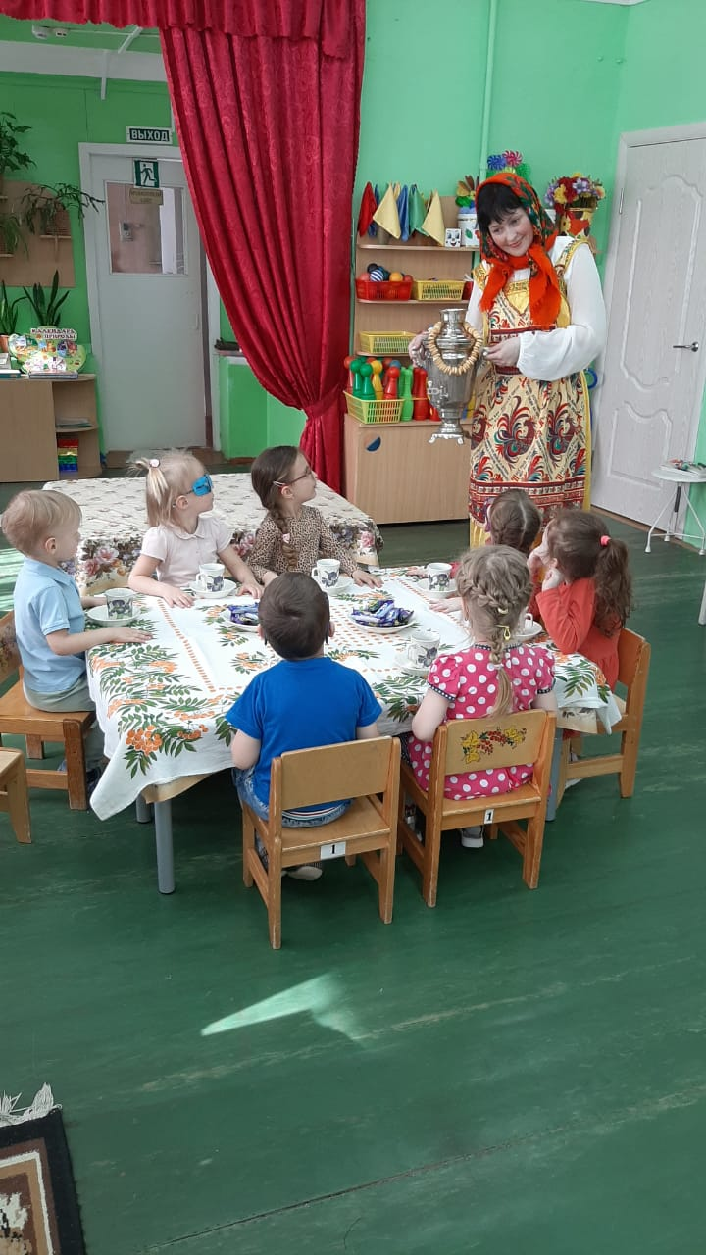
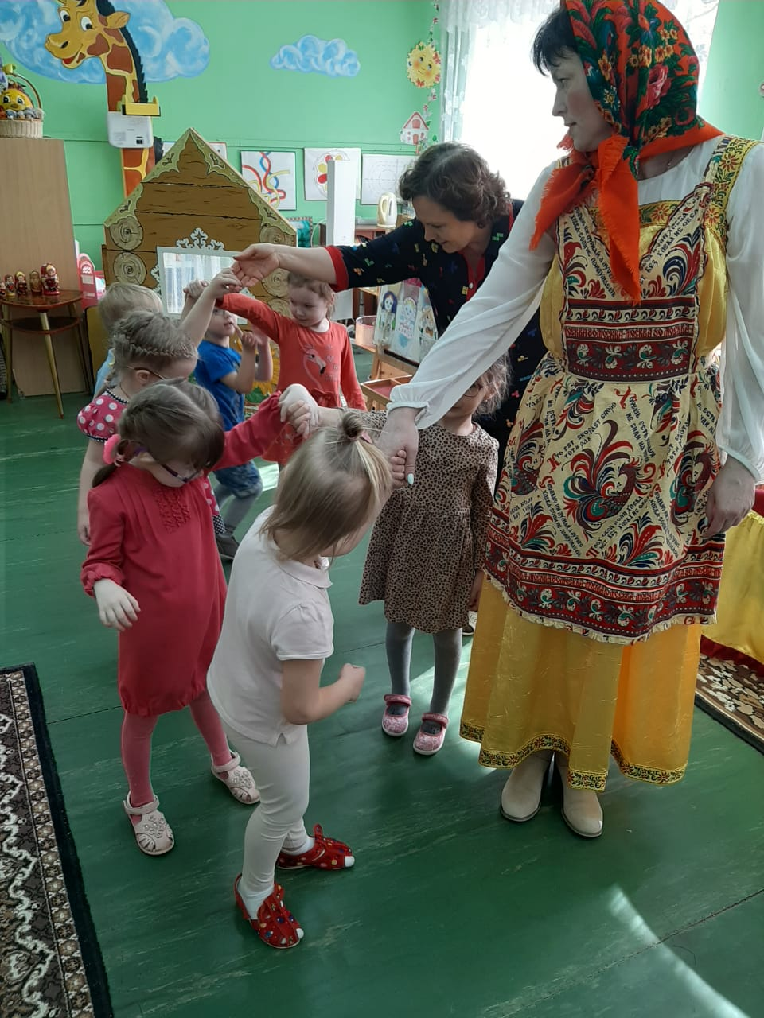
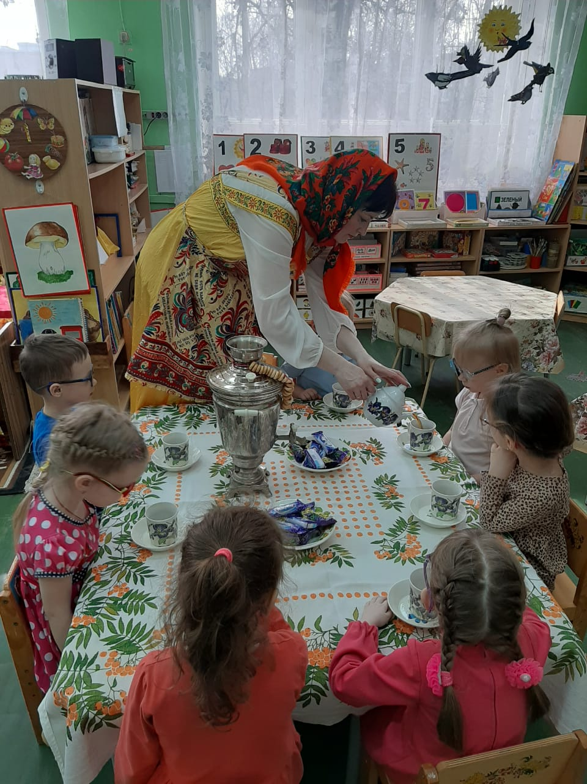
Чаепитие с матрёшкой

Slide 8
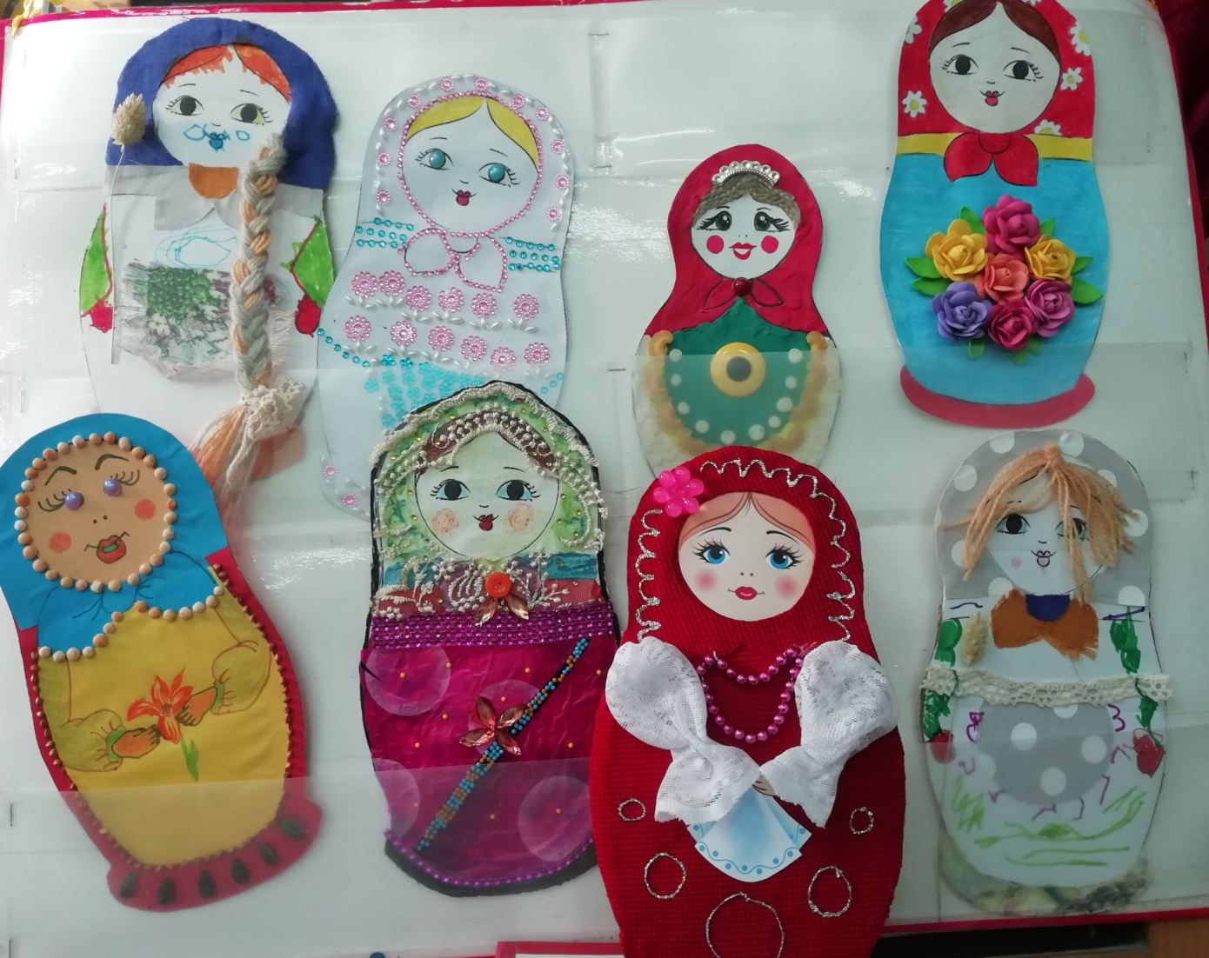
Работа с родителями
«Наша красавица матрёшка»

Slide 9
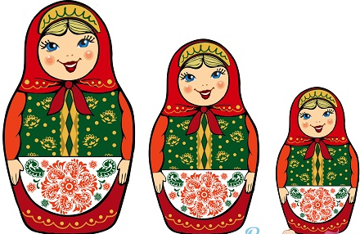
Спасибо за внимание!!!

